Slide 1
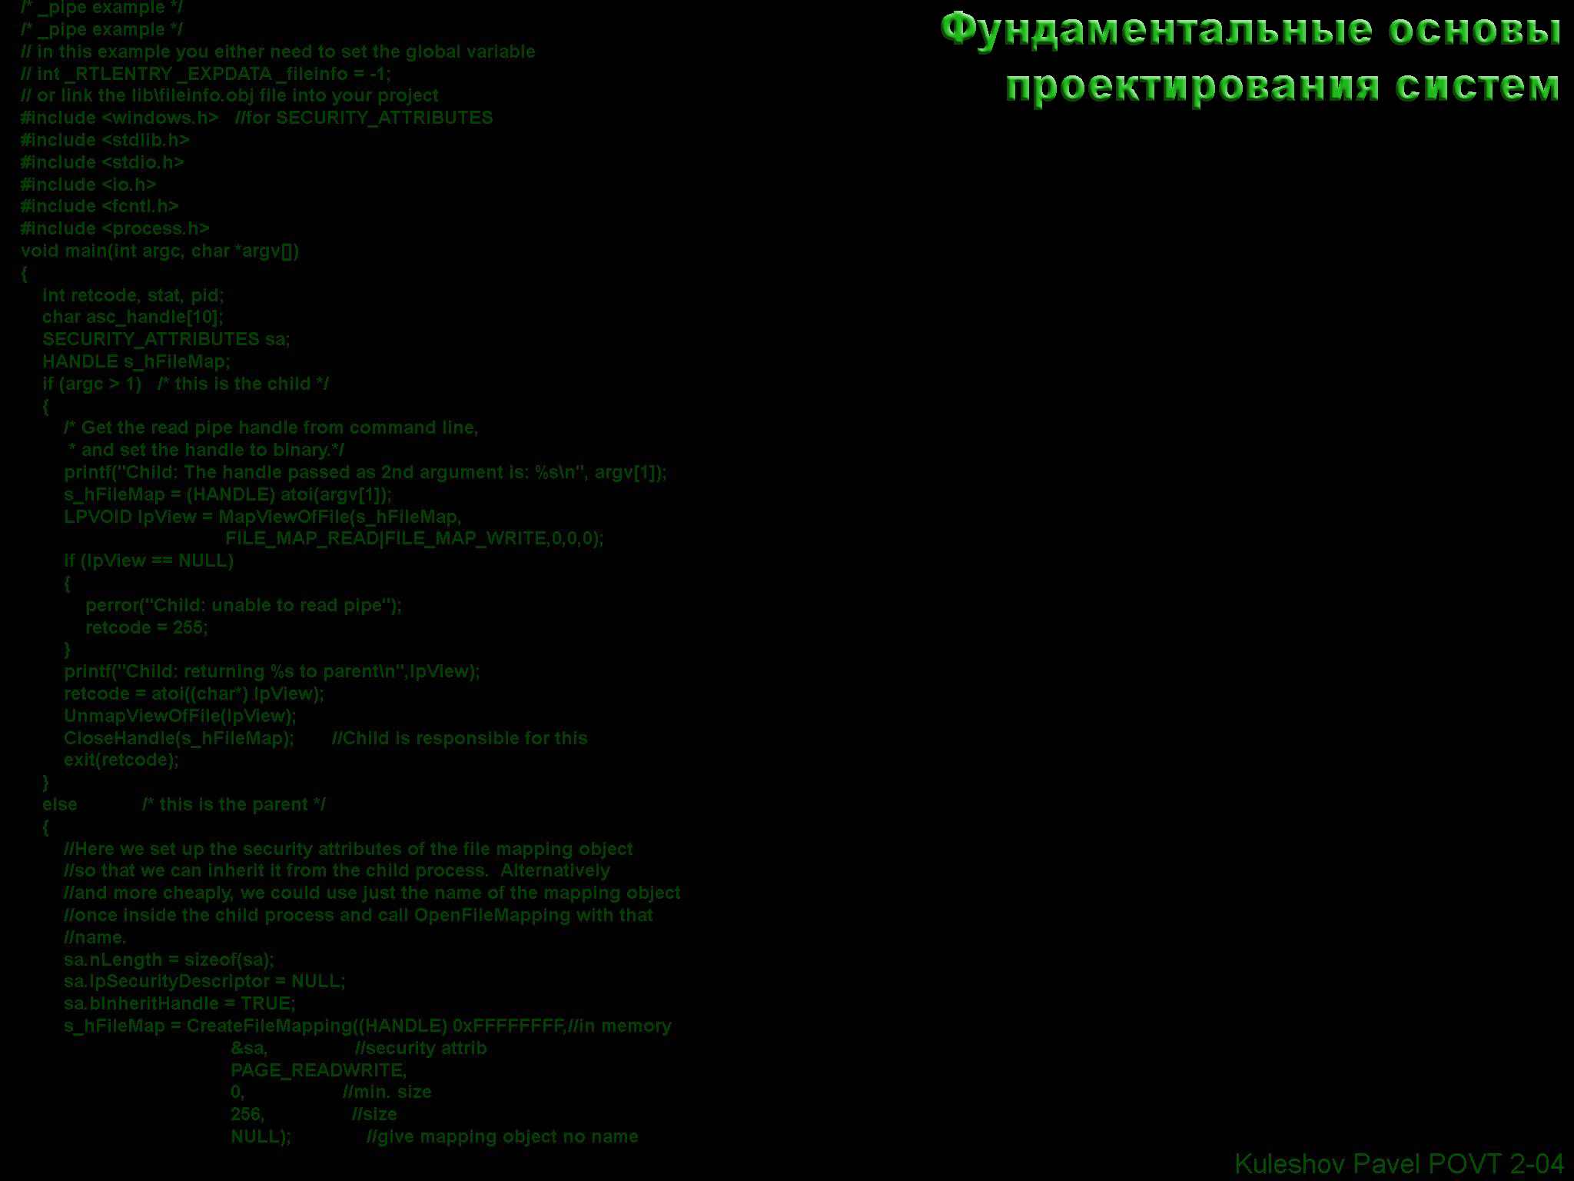
Фундаментальные основы проектирования систем

Slide 2
Процесс проектирование системы и рабочие процессы
Часть I

Slide 3
Проектирование системы представляет собой процесс и методику определения аппаратного обеспечения, архитектуры программного обеспечения, компонентов, модулей, интерфейсов и данных компьютерной системы которые бы удовлетворяли предъявленным техническим требованиям.
Наиболее часто неправильное понимание возникает в отношении области применения проектирования систем и его роли. Ниже приводится сравнение трех высших этапов процесса разработки программного обеспечения.

Slide 4
Сравнение высших этапов проектирования систем
Отличие | Системный анализ | Анализ и разработка требований | Проектирование системы
Сущность | Консультации | Технические аспекты | Технические аспекты
Кто должен сделать? | Системный аналитик Консультант по информационным технологиям | Системный инженер Руководитель проекта по разработке ПО | Главный программист Архитектор ПО Главный разработчик
Аудитория | Главный менеджер Директор по информатизации | Спонсор проекта Главный программист | Программисты Тестеры Специалисты осуществляющие документирование ПО
Документация | Перечень рекомендованных решений | Перечень технических требований Модели требований | Спецификация архитектуры Спецификация интерфейса/форм Спецификация структуры данных Спецификация модулей/классов Спецификация тестов и разработка контрольных примеров
Основное содержание | Что необходимо сделать | Что необходимо разработать | Как необходимо разработать

Slide 5
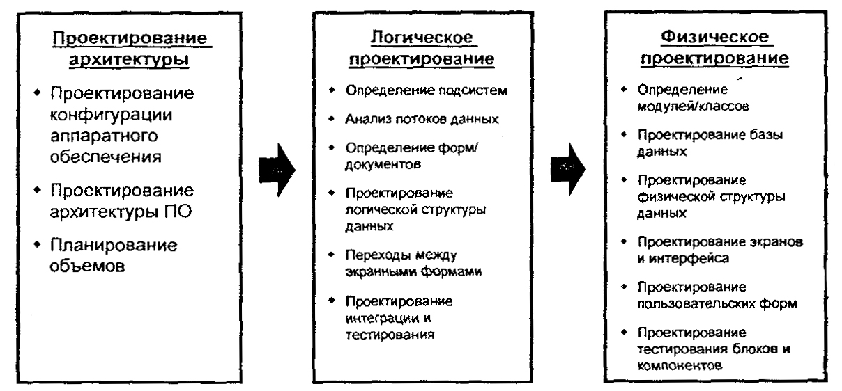
Рабочий процесс проектирования систем

Slide 6
Анализ и разработка системных требований
Часть II

Slide 7
Существуют два вида требований:
Функциональные требования
Определение того, ЧТО должна делать система. Сюда должны быть включены все ключевые функциональные возможности системы
Нефункциональные требования
Определить КАК/КАК ХОРОШО и в КАКОМ объеме должна функционировать система. Данные требования обычно определяют качество системы.

Slide 8
Идентификация требований
    Сбор базовой информации
Более предпочтительно сначала получить всю базовую информацию от организации перед тем, как начать опрос. Данная информация должна включать в себя следующее:
Соответствующие форматы и отчеты, используемые в системе
Инструкции или процедуры действующие для существующей системы
При необходимости, проведение анкетирования среди пользователей и получение ее результатов.

Slide 9
Анализ требований
После того, как будут собраны информация и требования от пользователя, следующий этап включает в себя их анализ. Существует множество методик проведения анализа требований, включая нижеследующие:
Анализ доменов (Анализ доменов представляет собой процесс разбиения целой системы на значимые домены путем определения действующих объектов, терминологии, внутренних и внешних взаимодействий для каждого домена)
Анализ практических случаев (Анализ практических случаев представляет собой технологию анализа взаимодействий между целевой системой и ее пользователями или окружением)

Slide 10
Проектирование архитектуры
Часть III

Slide 11
Проектирование архитектуры включает в себя необходимые мероприятия по интегрированию требуемого аппаратного обеспечения и моделей разработки программного обеспечения. Поскольку структуры систем становиться все более сложной в настоящее время, проектирование архитектуры становиться методом и техникой которые помогают управлять степенью интеграции при разработке программного обеспечения.

Slide 12
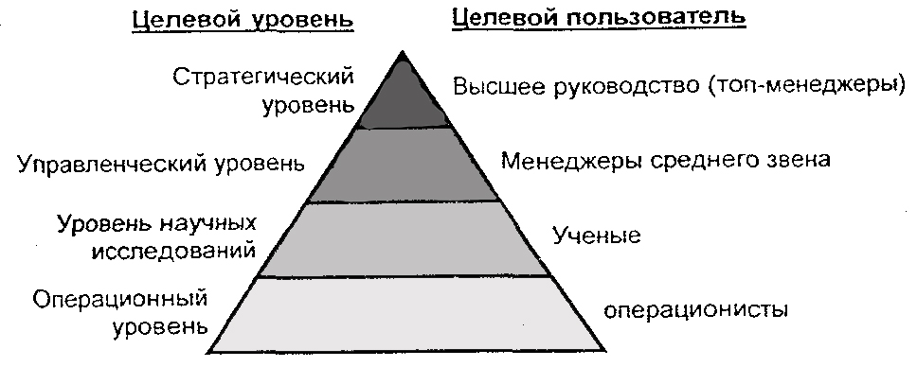
Ниже приводится стандартная классификация целевого исследуемого уровня и пользователей информационных систем.
Общие типы информационных систем

Slide 13
Архитектурное разделение
Архитектурное выделение разделов - процесс разделения структурной схемы системы вниз в уровни технологии и ответственности. Каждое подразделение домена уникально; некоторые - функции бэк-офиса, в то время как некоторые широко распределены или относятся к конкретным отделам. Имеется множество методов для выделения разделов архитектуры. Каждый имеет определенные последствия при применении. Для каждого домена Вы будете должны определить архитектуру.

Slide 14
Планирование конфигурации аппаратного обеспечения системы
При проектировании системы ПО, не нужно недооценивать роль конфигурации аппаратного обеспечения, так как оно напрямую влияет на быстродействие работы ПО работающего на нем. Планирование конфигурации аппаратного обеспечения представляет собой методику оценки требуемой конфигурации аппаратного обеспечения и вспомогательного ПО (инфраструктуры) для обеспечения быстродействия соответствующего требованиям пользователей. Также важно удовлетворять требованиям расширяемости системы, чтобы систему можно было легко модернизировать с целью повышения производительности в будущем для обеспечения возможного повышения рабочей нагрузки.

Slide 15
Выбор архитектуры ПО
В последних крупномасштабных проектах разработки ПО очень редко ПО разрабатывается «с нуля». Сейчас в наличии есть очень много компонентов и структур ПО, которые можно повторно использовать и которые доступны на рынке, при этом будет обеспечено выполнение широких функциональных возможностей со стандартным интерфейсом. Ниже приводятся некоторые такие архитектуры ПО.
Инфраструктуры ПО общего назначения
Межплатформенное ПО

Slide 16
Логическое проектирование систем ориентированных для работы с данными
Часть IV

Slide 17
В системах, ориентированных на работу с данными наиболее важным видом работ при проектировании является:
Моделирование
Анализ
Проектирование данных
Данные в такой системе являются центральной ее частью, а ПО в системе должно быть способно выполнять все необходимые операции с этими данными.

Slide 18
Моделирование потоков данных
При проектировании систем, моделирование данных представляет собой анализ и проектирование информации в системе, при котором особое внимание уделяется логическим объектам и логическим зависимостям между этими объектами. Процесс разработки модели данных предусматривает проведение анализа видов данных, входящих в информационную систему, и взаимосвязи между различными элементами данных в рамках системы. На более поздних этапах данная модель должна быть преобразована в физическую модель данных.

Slide 19
Анализ потоков данных
На этапе формулировки требований, для систем, ориентированных на работу с данными, должна быть создана схема потоков данных (Data Flow Diagram (DFD)). Однако схемы потоков данных на этапе формулировки требований содержат слишком абстрактную информацию для проектирования реальной системы, следовательно, необходимо вновь проанализировать их для более детального проектирования.

Slide 20
Проектирование логической структуры данных
Логическая структура данных (Logical data structure (LDS)) - это представление взаимосвязей между объектами в рамках системы обработки. Целью создания логической структуры данных является подготовка к последующему процессу физического проектирования файла или базы данных. В проектировании логической системы, схема сущность-связь (Entity-Relationship Diagram (ERD)) будет использоваться для проектирования логической структуры данных (LDS) для каждого потока данных и хранилища данных, описанных в схеме потоков данных (DFD).

Slide 21
Физическое проектирование (Детальное проектирование)
Часть V

Slide 22
После того как вы закончили логическое проектирование системы, следующим крупным процессом будет физическое проектирование. В процессе физического проектирования вы должны обеспечить проектирование подробной физической структуры модулей и данных в системе
В этой части описываются две различных стратегии модульного проектирования, так называемые:
объектно-ориентированное проектирование модулей
структурное проектирование модулей.

Slide 23
Объектно-ориентированное проектирование модулей
Объектно-ориентированное проектирование модулей представляет собой процедуру разбиения всех процессов или подсистемы скорее на группы объектов, чем на группы процедурных модулей. Данный метод особенно популярен сегодня в применении из-за преимуществ объектно-ориентированного проектирования при разработке крупномасштабных программных пакетов.

Slide 24
Структурное проектирование модулей
Структурное проектирование модулей в течение долгого времени оставалась наиболее популярной методикой разработки программных модулей, до тех по пока ее по популярности не превзошли объектно-ориентированное проектирование модулей. Однако до сих пор она широко используется при следующих типах разработки ПО, где объектно-ориентированное проектирование применять неэффективно.

Slide 25
Проектирование тестирования ПО
Часть VI

Slide 26
На этапе проектирования системы, вы должны не только разрабатывать структуру и детали ПО, но также должны спроектировать, как убедиться в правильности этой структуры. В этом может помочь тестирование.
Сложность и тестируемость ПО
Планирование проектирование и реализация тестов
Стратегии, категории и этапы тестирования
Стандартные методики разработки контрольных примеров для тестирования ПО

Slide 27
Сложность и тестируемость ПО
При разработке ПО применение тестирования не всегда возможно. Если ПО слишком сложно и плохо спроектировано, то его практически невозможно подвергнуть тестированию. Хорошее проектирование не только обеспечивает эффективную разработку, но также обеспечивает качественное тестирование и высокое качество самого продукта.
Для отслеживания и контроля сложности ПО необходимо его оценить его сложность, как минимум объективно, а в идеале - количественно. Существует множество методик измеряющих разные аспекты ПО, и их называют «метрики ПО». Ниже приводятся описания популярных метрик ПО, которые мы могут быть использованы для измерения сложности ПО.

Slide 28
Планирование проектирование и реализация тестов
Фактически тестирование методом «прозрачного ящика» может быть более качественно выполнено специалистом, знающим программирование. Важным моментом является незнание тестером исходного кода программного обеспечения, для которого осуществляется процесс тестирования. Почему важно привлекать независимого специалиста? По той простой причине, что независимое лицо может осуществить процесс тестирования программного обеспечения в большей степени с точки зрения будущего пользователя, нежели с точки зрения разработчика данного программного обеспечения.

Slide 29
Стратегии, категории и этапы тестирования
Существует две стратегии тестирования ПО
Чистое тестирование (позитивное тестирование)
«Грязное» тестирование (негативное тестирование)
Существует большое количество методик тестирования, но они могут быть разбиты на две следующие большие категории.
Тестирование по методике «прозрачного ящика» (Структурное тестирование)
Тестирование методом «черного ящика» (Поведенческое тестирование)

Slide 30
Этапы тестирования
Существует 4 стандартных этапа тестирования программного обеспечения.
Тестирование элементов (тестирование модулей) Тестирование элементов представляет собой проверку работоспособности элементов или модулей программного обеспечения.
Тестирование компонентов Компонент программного обеспечения представляет собой минимальную группу из нескольких блоков, которая выполняет определенную функцию.
Комплексное тестирование Комплексное тестирование интеграции это тестирование всей системы, которая содержит все входящие в нее элементы и компоненты.
Тестирование системы Тестирование системы представляет собой тестирование всей системы в целом в «реальной» ситуации в рабочей среде.

